Slide 1
Análise da Eficiência de Turbinas Eólicas
PTBR
Apresentado por: Riquelmo ferreira
Última vez atualizado: 29 DE OUTubro de 2023

Slide 2
CONTEÚDO
Análise das Companhias de Energia Brasileiras
Objetivo
Potência Ativa (kW) x Velocidade do Vento
Potência Teórica (kW) x Velocidade do Vento
Limite Aceitável de Variação
Conclusão
Observação

Slide 3
OBJETIVO
Analisar a eficiência das Turbinas Eólicas em relação ao valor teórico declarado pelo fabricante.

Slide 4
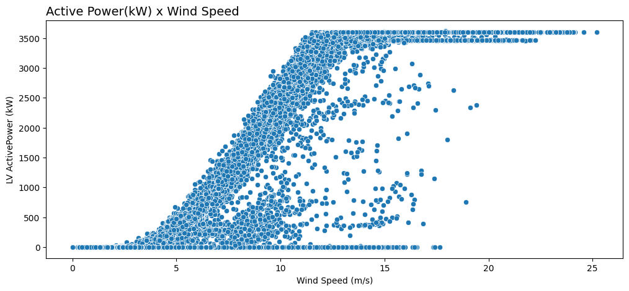
Potência Ativa (kW) x Velocidade do Vento
O Gráfico de Dispersão plota pontos para visualizar a relação entre duas variáveis quantitativas. Nesse caso, a Potência Ativa (kW) x Velocidade do Vento.
O Dataset possui as informações da Potência Ativa (kW), Velocidade do Vento (m/s), Potência Teórica (kW) e a Direção do Vento ( ° ) das Turbinas Eólicas a cada 10 minutos.
O Gráfico mostra quanto cada Turbina Eólica gerou de energia em 10 minutos em relação a velocidade do vento.
Os pontos que estão zerados são turbinas em manutenção ou com defeito.

Slide 5
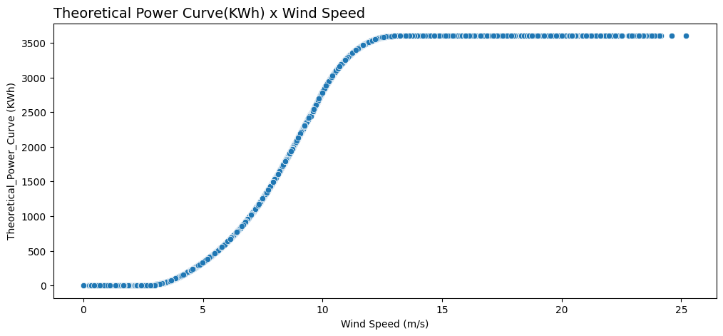
Potência Teórica (kW) x Velocidade do Vento
O Gráfico de Dispersão de Potência Teórica fornecido pelo Fabricante mostra a quantidade de energia que deveria ser gerada de acordo com a velocidade do vento. Por exemplo: com o vento a uma velocidade de 10 m/s a Turbina deveria gerar 2500 kW.
Quando a Turbina atinge a Potência de 3500 kW, não importa o quanto a velocidade do vento aumente, a Turbina não irá gerar mais energia.

Slide 6
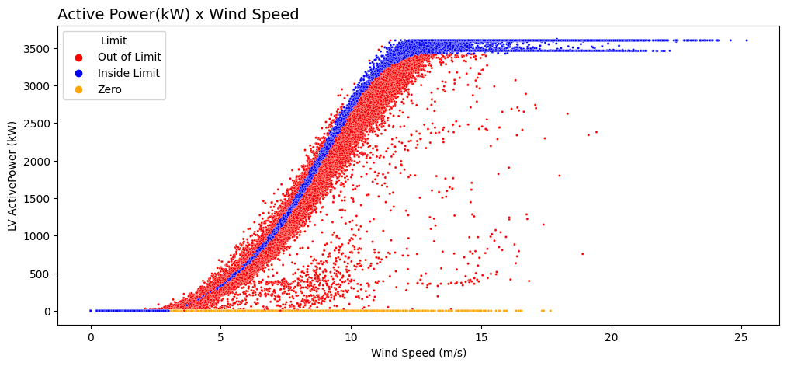
Limite Aceitável de Variação
Para esse Gráfico definimos um Limite Aceitável de Variação de 5% para mais ou para menos em relação ao valor Teórico de Potência. Assim podemos analisar quais Turbinas Eólicas estão gerando Potência Ativa dentro do Limite estabelecido.
Podemos notar que uma grande quantidade de Turbinas está fora do Limite e outra grande parte está com Potência zero. Essa informação deve ser levada ao chefe do setor e o Anemômetro (sensor) deve ser checado para entender quais possíveis soluções para essa questão.

Slide 7
Conclusão

Slide 8
CONCLUSÃO
1
2
3
Os pontos que estão zerados são turbinas em manutenção ou com defeito.
Quando a Turbina atinge a Potência de 3500 kW, não importa o quanto a velocidade do vento aumente, a Turbina não irá gerar mais energia que isso.
Podemos notar que uma grande quantidade de Turbinas está fora do Limite e outra grande parte está com Potência zero. Essa informação deve ser levada ao chefe do setor e o Anemômetro (sensor) deve ser checado para entender quais possíveis soluções para essa questão.

Slide 9
OBSERVAÇÃO
A Apresentação foi focada em explicar mais sobre o Projeto para possíveis Recrutadores e colegas da área da T.I., por isso possui uma quantidade maior de texto e algumas palavras técnicas. A mesma apresentação seria pensada de forma diferente para ser apresentada para as partes interessadas dentro do ambiente empresarial, usando o texto apenas como apoio e pequenas explicações e focando mais na explicação oral.

Slide 10
Wind Turbine Efficiency Analysis
EN
Presented by: Riquelmo ferreira
Last updated: october 29th, 2023

Slide 11
TABLE OF CONTENT
Wind Turbine Efficiency Analysis
Objective
Active Power (kW) x Wind Speed
Theoretical Power Curve (kW) x Wind Speed
Acceptable Limit of Variation
Conclusion
Note

Slide 12
OBJECTIVE
Analyze the efficiency of Wind Turbines in relation to the theoretical value declared by the manufacturer.

Slide 13
Active Power (kW) x Wind Speed
The Scatterplot Chart plots points to visualize the relationship between two quantitative variables. In this case, Active Power (kW) x Wind Speed.
The Dataset has information on Active Power (kW), Wind Speed (m/s), Theoretical Power (kW) and Wind Direction (°) of the Wind Turbines every 10 minutes.
The chart shows how much energy each Wind Turbine generated in 10 minutes in relation to wind speed.
The points that are zero are turbines undergoing maintenance or defective.

Slide 14
Theoretical Power (kW) x Wind Speed
The Theoretical Power scatterplot Chart provided by the Manufacturer shows the amount of power that should be generated according to the wind speed. For example: with the wind at a speed of 10 m/s the Turbine should generate 2500 kW.
When the Turbine reaches 3500 kW Power, no matter how much the wind speed increases, the Turbine will not generate more energy than that.

Slide 15
Acceptable Limit of Variation
For this Graph we defined an Acceptable Limit of Variation of 5% more or 5% less in relation to the Theoretical Power value. This way we can analyze which Wind Turbines are generating Active Power within the established Limit.
We can notice that a large number of Turbines are out of Limit and another large number are at zero Power. This information must be taken to the head of the sector and the Anemometer (sensor) must be checked to understand possible solutions to this issue.

Slide 16
Conclusion

Slide 17
CONCLUSION
1
2
3
The points that are zero are turbines undergoing maintenance or defective.
When the Turbine reaches 3500 kW Power, no matter how much the wind speed increases, the Turbine will not generate more energy than that.
We can notice that a large number of Turbines are out of Limit and another large number are at zero Power. This information must be taken to the head of the sector and the Anemometer (sensor) must be checked to understand possible solutions to this issue.

Slide 18
NOTE
The Presentation was focused on explaining more about the Project to potential Recruiters and colleagues in the IT area, which is why it has a larger amount of text and some technical words. The same presentation would be designed differently to be presented to stakeholders within the business environment, using the text only as support and small explanations and focusing more on the oral explanation.

